Slide 1
John Maynard Keynes
1883-1946

Slide 2
Dönemsel Etkiler
Victoria dönemi (1837-1901) sonrası İngiltere
İngiltere’nin dünya nüfusunun 1/5’ini yönettiği dönem-yüksek kamu harcamaları
Elit-aristokrat çevre

Slide 3
1.Dünya Savaşı
Savaş ekonomisi
Savaşı destekleyen sanayileşme
Azalan tarımsal üretim ihracat ithalat
Spekülasyon artışı
Kredi enflasyonu

Slide 4
1.Dünya Savaşı
Versay Antlaşması (1919)-Almanya’ya verilen savaş tazminatları
Büyük buhran
Kapitalist ekonomi sarsılıyor
İşsizlik !
ABD
1929 %3
1933 % 25
İngiltere 1921-1940
%20’ler
Yoksulluk-azalan talep

Slide 5
Makroekonominin ayak sesleri!
Ücretlerin düşmesi çözüm yaratmıyor
1888- “işsizlik” Oxford Sözlüğünde
1903-İşsizlik oranı açıklanıyor
Kapitalist işleyişin devamı için çıkış yolları???
Müdahale olmadan kapitalist sistem her kesimi mutlu edebilir mi?

Slide 6
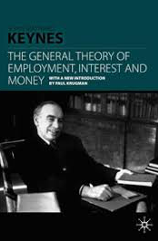
Eserleri
Barışın Ekonomik Sonuçları-1920
Parasal Reform Hakkında Broşür-1923
Para Üzerine bir İnceleme-1930
İstihdam,Faiz ve Para Genel Teorisi 1936

Slide 7
İşsizlikle mücadele
“Tam istihdam mümkündür ancak gayri muhtemeldir”.
Fiyatlar yapışkan – toplam talebi arttır
“Çukur kazdır, çukur doldurt”

Slide 8
Bırakınız yapsınlar,bırakınız geçsinler mi?
-Mahreçler-kanunu-Arz yanlı ekonomi
-Kendiliğinden denge ?
Efektif talep şart!
Talep yoksa arz işe
yaramaz!
Bireysel fayda değil-kitle
hareketi

Slide 9
Toplam talep
Ulusal gelir
Üretim düzeyi
Y=C+I+G+NX
istihdam

Slide 10
Toplam talebi neden artırmalı?
Daha iyi bir işgücü piyasası
TOPLAM TALEP
Sendikaların daha iyi pazarlık yapabilmesi

Slide 11
Marjinal tüketim etkisi
İlk harcamanın efektif talepte yarattığı harcamanın etkisi;
Yatırım dalgalanırsa, istihdam ve milli gelir zorlanır…

Slide 12
Keynesyen Düşünce
Makroekonomik yaklaşım
Talep yanlı yaklaşım
Ekonomideki İstikrarsızlıklar
Ücret ve fiyat katılığı

Slide 13
Keynesyen Düşünce
Piyasaları emek ,para ve mal piyasası şeklinde ele alır
Ekonomiyi bütünlük içinde inceler
Dinamik ekonomi analizi

Slide 14
GELİR-HARCAMA DENGESİ
Keynesian Tüketim Modeli
Tüketimin en önemli belirleyicisi “gelir”(Y)dir.
Tüketimdeki artış gelirdekinden fazla olamaz,bir kısmı tasarruf edilir.
Bu sebeple, gelir-tüketim artışını gösteren doğrunun eğimi 45 dereceden küçüktür.

Slide 15
Dünya genelinde gelir-tüketim ilişkisi

Slide 16
Marjinal Tüketim Eğilimi
Gelir ve tüketim arasındaki ilişkiyi ayrıntılı incelemeye yarar.
Tüketim fonksiyonunun bir öğesi
Tüketim fonksiyonu toplam gelir ve toplam tüketim ilişkisini matematiksel anlatır.
C=c_{o}+cY
Dengeye göre; toplam Y=toplam C

Slide 17
Marjinal Tüketim/Tasarruf Eğilimi
MPC-bir ekonomideki toplam gelirdeki birim değişikliğin toplam tüketimi ne kadar değiştireceğini gösteren katsayıdır.
MPC=ΔC/ΔY=c=çarpan
MPS-bir ekonomideki toplam gelirdeki birim değişikliğin toplam tasarrufu ne kadar değiştireceğini gösteren katsayıdır
Tüketilmeyen gelir tasarruf edileceği için
MPC+MPS=1

Slide 18
Toplam talep
Ev halkı
Firmalar
Devlet
Dış dünya
Beklentiler/gelir/enflasyon/
Toplam talep= C+I+G+NX

Slide 19
Toplam Talep
Belli bir dönemde ekonomideki tüm birimlerin genel fiyat düzeyine bağlı olarak satın almayı istedikleri toplam mal ve hizmet miktarıdır.
Belirleyiciler
Özel tüketim harcamaları
Gayri safi yatırım harcamaları
Devletin tüketim harcamaları
Net ihracat

Slide 20
Toplam talep

Slide 21
Talep şoku
Fiyatlar genel düzeyi dışındaki etmenlerin herhangi birinin değişmesi, toplam talebi değiştirir.
AD, sağa sola kayar!
AD her bir genel fiyat düzeyi için artmış,azalmış olur.
Özel tüketim
Devlet harcamaları
Yatırım
NX

Slide 22
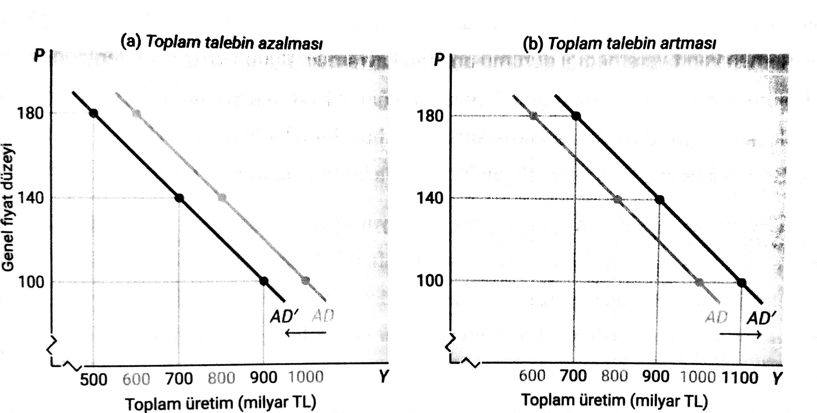

Slide 23
Maliye Politikası
Ekonomik büyüme
Fiyat İstikrarı
Tam İstihdam

Slide 24
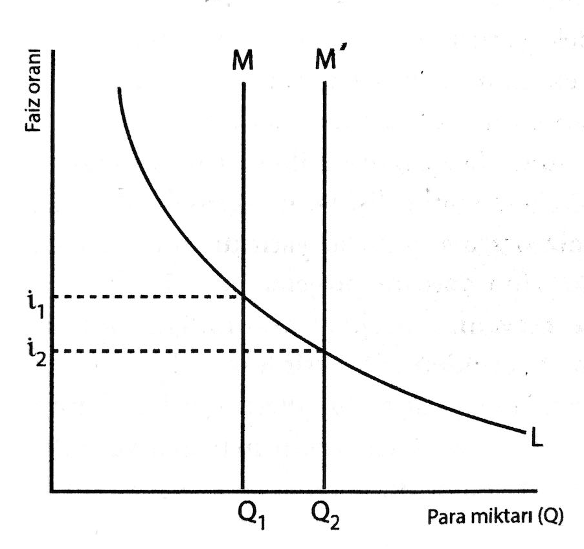
Likidite Tercihi
İşlem amacı
İhtiyaç amacı
Spekülasyon (keynes) L(i),Y)=M^{d}/P
M^{d=}Nominal para talebi
P=fiyatlar genel düzeyi
i=faiz
Y=gelir

Slide 25
Yeni Keynesgil İktisat
Modern makroiktisadi düşüncede öne çıkan bir okul
Edmund Phelps
Gregory Mankiw
Robert Gordon
David Romer
Alan Blinder

Slide 26
Yeni Keynesgiller
Makro iktisadın mikro temelinin eksikliği
Eksik bilgi-tam rekabeti bozar
Rasyonel beklentilere dayalı varsayımı;kişiler, elde edebildikleri en iyi bilgiler çerçevesinde geleceğe ilişkin kararlarını verirler
Keynesgil iktisata ilişkin varsayımı;fiyatlar ve ücretler katıdır.

